Slide 1
Statistical physics phy301
canonical, grand canonical ensemble
Lecturer: Kok Wee Song

Slide 2
原始页 1 · 中文翻译与导读 1/2
原第 1 页｜Canonical and grand canonical ensembles
本讲继续正则系综，并系统引入广义正则系综与巨正则系综。
阅读顺序：先完整观看原始页 1 的动画，再阅读本页。

Slide 3
原始页 1 · 中文翻译与导读 2/2
原第 1 页｜怎么理解
主线是两次 Legendre 变换：先从固定广义位移 x 改为固定广义力 J；再允许粒子与粒子库交换，把固定 N 改为固定化学势 μ。每改变一个控制条件，概率权重和热力学势都会相应改变。
阅读顺序：先完整观看原始页 1 的动画，再阅读本页。

Slide 4

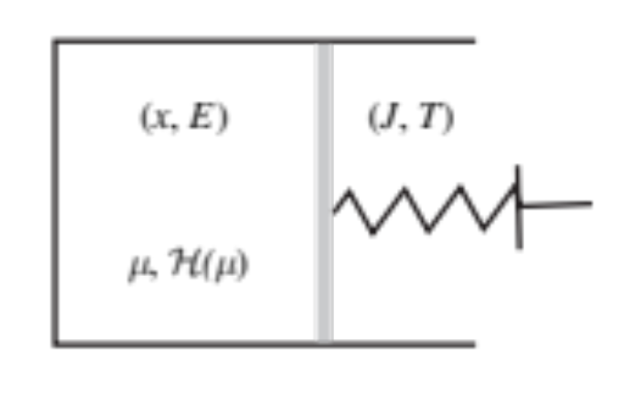

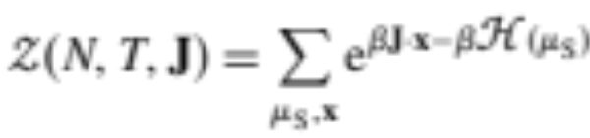
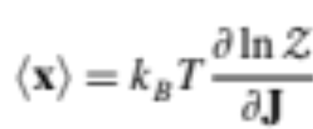

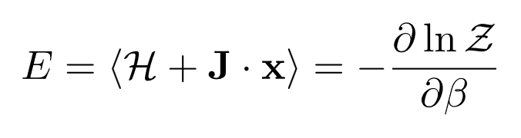
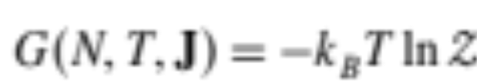
Gibbs canonical ensemble
System energy
Average position:
Average Energy:
Gibbs free energy:
Connect to the thermodynamics quantities.

Slide 5
原始页 2 · 中文翻译与导读 1/3
原第 2 页｜Generalized canonical ensemble at fixed generalized force
在固定温度 T、粒子数 N 和广义力 J 时，微观态与位移 x 的概率为 p(μS,x)=exp[−βH(μS)+βJ·x]/𝒵(T,N,J)。广义配分函数 𝒵(N,T,J)=Σ_{μS,x}e^(βJ·x−βH(μS))。平均位移 ⟨x⟩=kBT∂ln𝒵/∂J；相应热力学势 G(N,T,J)=−kBTln𝒵=E−TS−x·J。
阅读顺序：先完整观看原始页 2 的动画，再阅读本页。

Slide 6
原始页 2 · 中文翻译与导读 2/3
原第 2 页｜公式与符号
p(μS,x)=exp[−βH(μS)+βJ·x]/𝒵(T,N,J)
广义正则概率
𝒵(N,T,J)=Σ_{μS,x} e^(βJ·x−βH(μS))
广义配分函数
⟨x⟩=kBT ∂ln𝒵/∂J
平均位移
G(N,T,J)=−kBT ln𝒵
热力学势
G=E−TS−x·J
Legendre 变换形式
阅读顺序：先完整观看原始页 2 的动画，再阅读本页。

Slide 7
原始页 2 · 中文翻译与导读 3/3
原第 2 页｜怎么理解
外界广义力做功会使权重中出现 +βJ·x。对 J 求导就把 x 从指数中带下来，因此配分函数生成平均位移。G 的自然变量是 T、N、J。
阅读顺序：先完整观看原始页 2 的动画，再阅读本页。

Slide 8
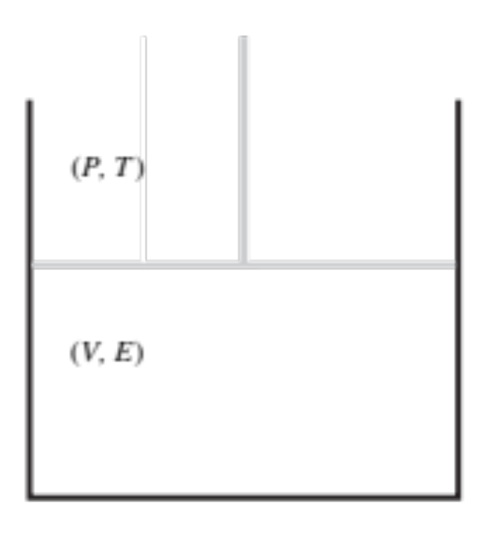
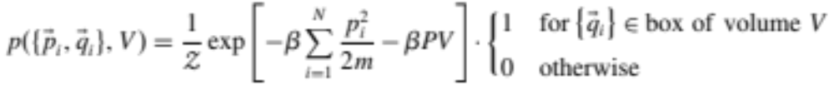
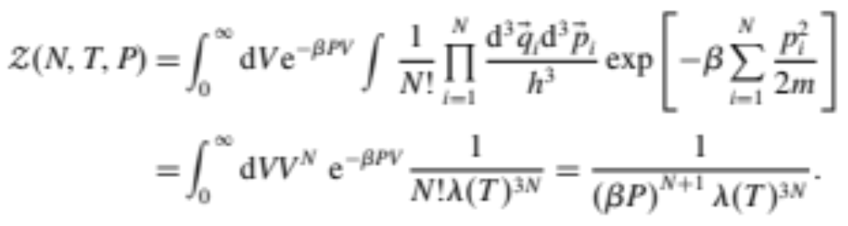

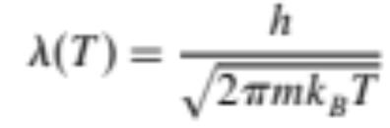
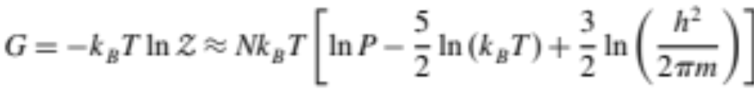
Gibbs canonical ensemble
Idea gas:
1. Partition function
2. Free energy

Slide 9
原始页 3 · 中文翻译与导读 1/3
原第 3 页｜Isothermal–isobaric ensemble for an ideal gas
以压强 P 为固定广义力、体积 V 为涨落位移。理想气体概率含 exp[−βΣp_i²/(2m)−βPV]，且位置必须在体积 V 的盒内。广义配分函数 𝒵=∫₀∞dV e^(−βPV)∫(1/N!)∏d³qi d³pi/h³ exp[−βΣp_i²/2m]=∫₀∞dV V^N e^(−βPV)/(N!λ^(3N))=1/[(βP)^(N+1)λ^(3N)]。
阅读顺序：先完整观看原始页 3 的动画，再阅读本页。

Slide 10
原始页 3 · 中文翻译与导读 2/3
原第 3 页｜公式与符号
p({pi,qi},V)=1/𝒵 exp[−βΣp_i²/2m−βPV] × indicator(positions inside box)
恒温恒压概率；最后一因子表示硬壁约束
𝒵=∫₀∞dV e^(−βPV) ∫(1/N!)∏d³qi d³pi/h³ exp[−βΣp_i²/2m]
体积和相空间积分
𝒵=∫₀∞dV V^N e^(−βPV)/(N!λ^(3N))=1/[(βP)^(N+1)λ^(3N)]
理想气体积分结果
λ=h/√(2πmkBT)
热德布罗意波长
阅读顺序：先完整观看原始页 3 的动画，再阅读本页。

Slide 11
原始页 3 · 中文翻译与导读 3/3
原第 3 页｜怎么理解
这是恒温恒压系综：体积不再固定，而被积分掉；压力项抑制大体积，位置态数 V^N 则偏爱大体积，两者竞争产生平均状态方程。
阅读顺序：先完整观看原始页 3 的动画，再阅读本页。

Slide 12


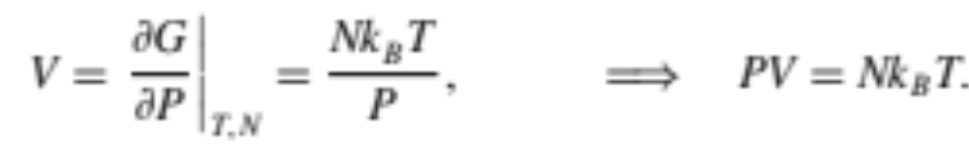
Gibbs canonical ensemble
Idea gas:
On the other hand

Slide 13
原始页 4 · 中文翻译与导读 1/3
原第 4 页｜Gibbs free energy and the ideal-gas equation of state
课件给出恒温恒压理想气体的 G，并回顾 G=E−TS−J·x、dG=−SdT+VdP+μdN。由 V=(∂G/∂P)T,N=NkBT/P，得到 PV=NkBT。广义公式 ⟨x⟩=kBT∂ln𝒵/∂J 在 J=−P、x=V 的符号约定下复现同一结果。
阅读顺序：先完整观看原始页 4 的动画，再阅读本页。

Slide 14
原始页 4 · 中文翻译与导读 2/3
原第 4 页｜公式与符号
G=E−TS−J·x
广义形式
dG=−SdT+VdP+μdN
流体 Gibbs 自由能微分
V=(∂G/∂P)T,N=NkBT/P
由 G 得体积
PV=NkBT
理想气体状态方程
⟨x⟩=kBT∂ln𝒵/∂J
广义响应公式
阅读顺序：先完整观看原始页 4 的动画，再阅读本页。

Slide 15
原始页 4 · 中文翻译与导读 3/3
原第 4 页｜怎么理解
G 的自然变量是 T、P、N，因此对 P 求偏导直接得到 V。记号中功项采用 J·x，而流体常取 J=−P；只有先确认这个映射，才不会把体积导数符号写反。
阅读顺序：先完整观看原始页 4 的动画，再阅读本页。

Slide 16
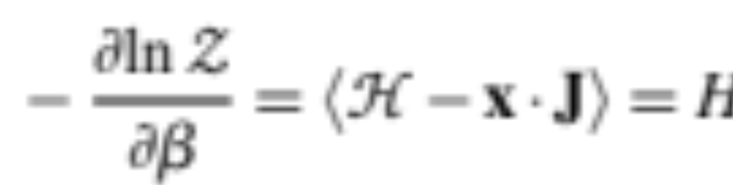
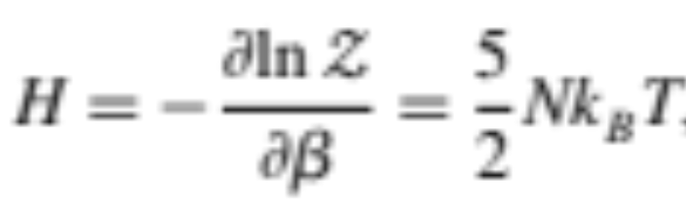


Gibbs canonical ensemble
Idea gas:
(Total energy)

Slide 17
原始页 5 · 中文翻译与导读 1/3
原第 5 页｜Enthalpy and heat capacity at constant pressure
恒温恒压系综中，−∂ln𝒵/∂β=⟨H−x·J⟩≡H，这里右侧 H 表示总焓。对理想气体 H=−∂ln𝒵/∂β=5NkBT/2，因此 CP=dH/dT=5NkB/2。原页底部另列正则系综平均能量的 β 导数关系，但可见符号似乎缺少常见的负号。
阅读顺序：先完整观看原始页 5 的动画，再阅读本页。

Slide 18
原始页 5 · 中文翻译与导读 2/3
原第 5 页｜公式与符号
−∂ln𝒵/∂β=⟨H−x·J⟩≡H
广义系综中课件定义的焓型平均
H=−∂ln𝒵/∂β=5NkBT/2
单原子理想气体焓
CP=dH/dT=5NkB/2
定压热容
阅读顺序：先完整观看原始页 5 的动画，再阅读本页。

Slide 19
原始页 5 · 中文翻译与导读 3/3
原第 5 页｜怎么理解
单原子理想气体内能 E=3NkBT/2，恒压加热还要做 PV=NkBT 的膨胀功，所以焓 H=E+PV=5NkBT/2，进而 CP=CV+NkB。注意同一页 H 同时可能表示 Hamiltonian 与 enthalpy，必须看语境。
阅读顺序：先完整观看原始页 5 的动画，再阅读本页。

Slide 20
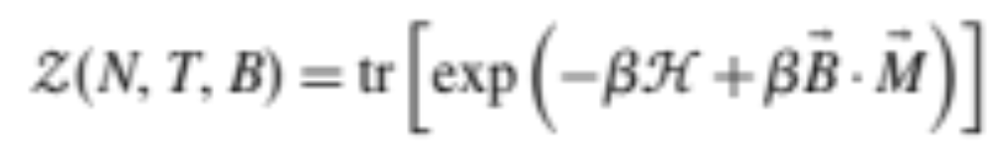
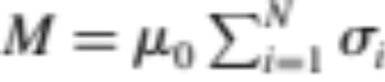
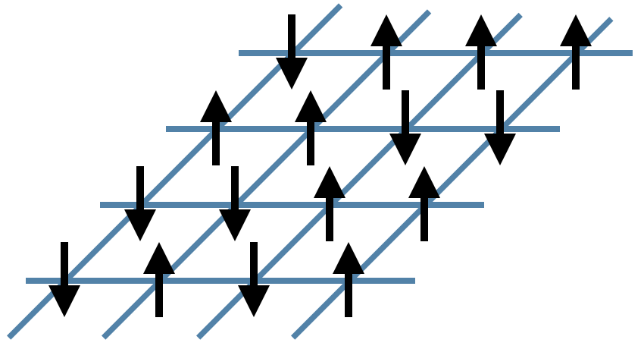
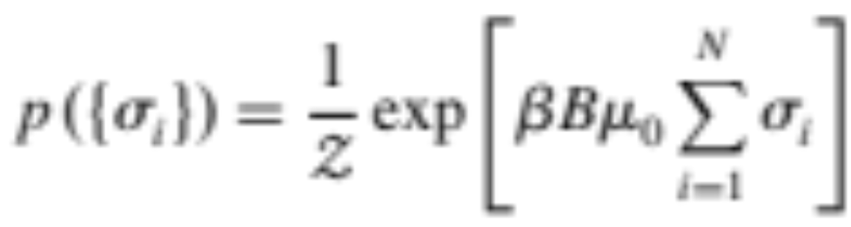

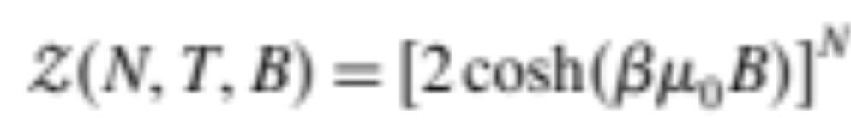

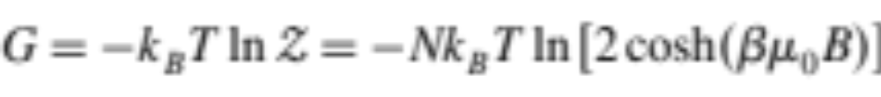
Gibbs canonical ensemble
1. Partition function
Spin system
2. Free energy

Slide 21
原始页 6 · 中文翻译与导读 1/3
原第 6 页｜Paramagnet in an external magnetic field
对 N 个独立自旋 σi=±1，磁矩 M=μ0Σiσi，外磁场 B 的广义配分函数为 𝒵=tr exp(−βH+βB·M⃗)。课件取内部 H=C，于是 p({σi})=𝒵⁻¹exp[βBμ0Σiσi]，𝒵=[2cosh(βμ0B)]^N，G=−NkBTln[2cosh(βμ0B)]。
阅读顺序：先完整观看原始页 6 的动画，再阅读本页。

Slide 22
原始页 6 · 中文翻译与导读 2/3
原第 6 页｜公式与符号
𝒵=tr exp(−βH+βB·M⃗)
磁场下的广义配分函数
M=μ0Σiσi
总磁矩
p({σi})=1/𝒵 exp[βBμ0Σiσi]
自旋配置概率
𝒵=[2cosh(βμ0B)]^N
独立自旋配分函数
G=−NkBT ln[2cosh(βμ0B)]
磁性 Gibbs 势
阅读顺序：先完整观看原始页 6 的动画，再阅读本页。

Slide 23
原始页 6 · 中文翻译与导读 3/3
原第 6 页｜怎么理解
单个自旋平行场与反平行场的权重分别是 e^(βμ0B) 和 e^(−βμ0B)，相加得到 2cosh。独立 N 个自旋使单自旋配分函数取 N 次方。常数 C 只改变整体归一化基准。
阅读顺序：先完整观看原始页 6 的动画，再阅读本页。

Slide 24
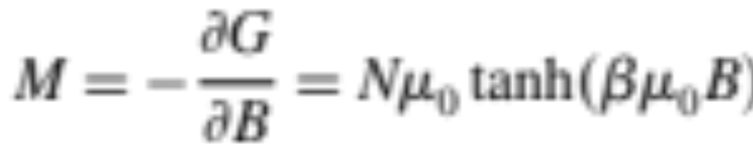
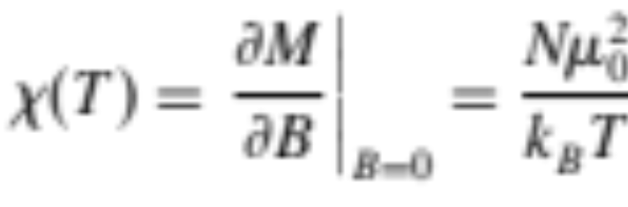

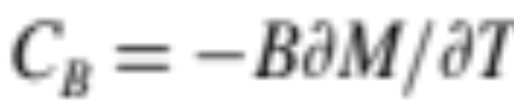
Gibbs canonical ensemble
Spin system
(Average magnetic moment)
(Magnetic susceptibility)
Total energy
Heat Capacity

Slide 25
原始页 7 · 中文翻译与导读 1/3
原第 7 页｜Magnetization, susceptibility, and magnetic heat capacity
由磁性 Gibbs 势求磁化：M=−∂G/∂B=Nμ0tanh(βμ0B)。零场磁化率 χ(T)=∂M/∂B|B=0=Nμ0²/(kBT)，呈 Curie 的 1/T 行为。课件还写 H=⟨H−BM⟩=−BM，以及 CB=−B∂M/∂T。
阅读顺序：先完整观看原始页 7 的动画，再阅读本页。

Slide 26
原始页 7 · 中文翻译与导读 2/3
原第 7 页｜公式与符号
M=−∂G/∂B=Nμ0 tanh(βμ0B)
磁化
χ(T)=∂M/∂B|B=0=Nμ0²/(kBT)
零场磁化率
H=⟨H−BM⟩=−BM
按原页记号的磁焓关系
CB=−B ∂M/∂T
固定磁场热容关系
阅读顺序：先完整观看原始页 7 的动画，再阅读本页。

Slide 27
原始页 7 · 中文翻译与导读 3/3
原第 7 页｜怎么理解
弱场时 tanh x≈x，因此 M≈Nμ0²B/(kBT)，温度越高，热扰动越难让自旋沿场排列。CB 的表达说明固定磁场下，磁化随温度变化也会贡献能量响应。
阅读顺序：先完整观看原始页 7 的动画，再阅读本页。

Slide 28
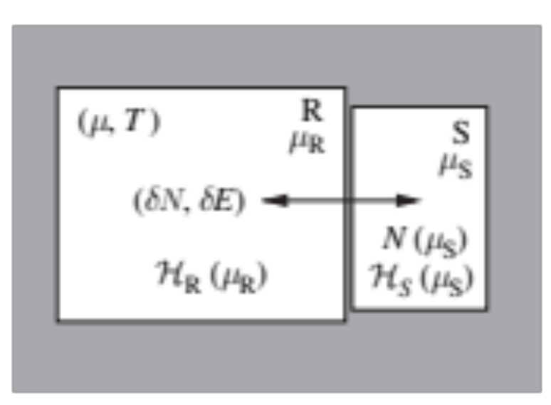
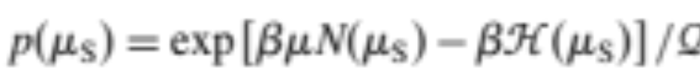
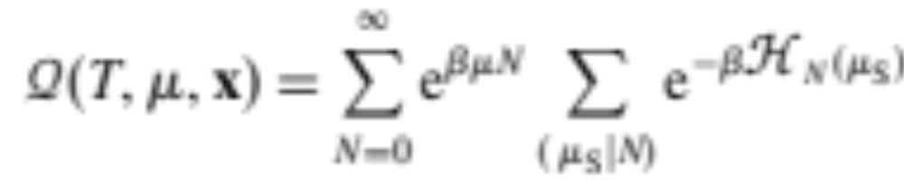
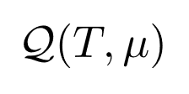
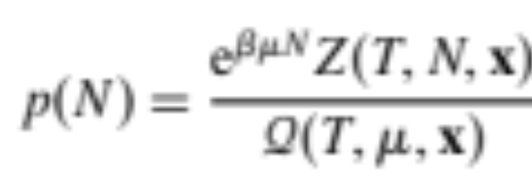
Grand canonical ensemble
Similarly, the total number of particles can fluctuate just like the energy in Canonical ensemble.
Total energy
Chemical potential = the energy needs to add a particle
Grand Partition function
Partition function
Prob for finding N particle

Slide 29
原始页 8 · 中文翻译与导读 1/3
原第 8 页｜Grand canonical ensemble
巨正则系综允许系统与粒子库交换粒子。微观态 μS 的权重为 p(μS)=exp[βμN(μS)−βH(μS)]/𝒬。巨配分函数 𝒬=Σ_{N=0}^∞e^(βμN)Σ_{μS|N}e^(−βH_N)。粒子数分布为 p(N)=e^(βμN)Z(T,N,x)/𝒬(T,μ,x)。
阅读顺序：先完整观看原始页 8 的动画，再阅读本页。

Slide 30
原始页 8 · 中文翻译与导读 2/3
原第 8 页｜公式与符号
p(μS)=exp[βμN(μS)−βH(μS)]/𝒬
巨正则微观态概率
𝒬=Σ_{N=0}^∞ e^(βμN) Σ_(μS|N)e^(−βH_N)
巨配分函数
p(N)=e^(βμN)Z(T,N,x)/𝒬(T,μ,x)
粒子数分布
阅读顺序：先完整观看原始页 8 的动画，再阅读本页。

Slide 31
原始页 8 · 中文翻译与导读 3/3
原第 8 页｜怎么理解
在每个固定 N 扇区内先做普通正则求和 Z_N，再以逸度因子 e^(βμN) 对所有 N 求和。μ 越大，高粒子数扇区权重越大；系统实际平均粒子数由 μ 决定。
阅读顺序：先完整观看原始页 8 的动画，再阅读本页。

Slide 32

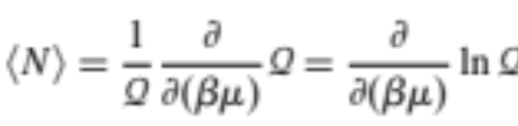
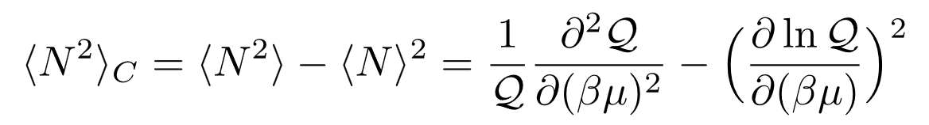
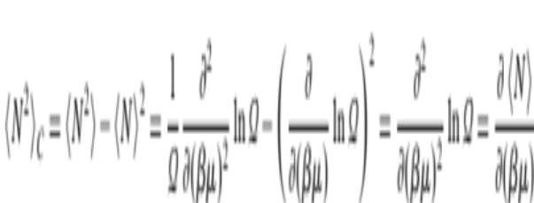


Grand canonical ensemble
?
Most probable
Average
Average particle number:
Use the one that help your calculation
particle number fluctuation:
Relative error

Slide 33
原始页 9 · 中文翻译与导读 1/3
原第 9 页｜Particle-number fluctuations
从 𝒬=ΣμS e^(βμN−βH) 可得平均粒子数 ⟨N⟩=(1/𝒬)∂𝒬/∂(βμ)=∂ln𝒬/∂(βμ)。二阶导数满足 ∂²ln𝒬/∂(βμ)²=∂⟨N⟩/∂(βμ)∝N，并给出相对涨落 √(⟨N²⟩c/⟨N⟩²)∼1/√N，因此最概然粒子数 N*≈⟨N⟩。
阅读顺序：先完整观看原始页 9 的动画，再阅读本页。

Slide 34
原始页 9 · 中文翻译与导读 2/3
原第 9 页｜公式与符号
𝒬=ΣμS e^(βμN−βH)
巨配分函数微观态形式
⟨N⟩=(1/𝒬)∂𝒬/∂(βμ)=∂ln𝒬/∂(βμ)
平均粒子数
∂²ln𝒬/∂(βμ)²=∂⟨N⟩/∂(βμ)∝N
二阶导数与涨落的尺度
√(⟨N²⟩c/⟨N⟩²)∼1/√N
相对粒子数涨落
N*≈⟨N⟩
宏观极限最概然值与平均值
阅读顺序：先完整观看原始页 9 的动画，再阅读本页。

Slide 35
原始页 9 · 中文翻译与导读 3/3
原第 9 页｜怎么理解
这与正则系综的能量涨落完全平行：一阶导数给均值，二阶导数给方差，宏观相对涨落按 1/√N 消失。小系统中粒子数涨落则可能不可忽略。
阅读顺序：先完整观看原始页 9 的动画，再阅读本页。

Slide 36
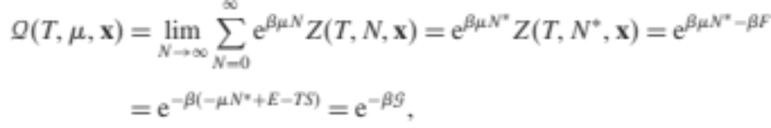




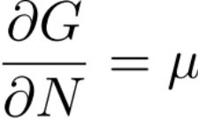

Grand canonical ensemble
Connect to the thermodynamics quantities.
Gibb free energy:
?
(1st law)
(Extensive)

Slide 37
原始页 10 · 中文翻译与导读 1/3
原第 10 页｜Grand potential and thermodynamic relations
课件用最大项说明 𝒬(T,μ,x)=lim_{N→∞}Σ_{N=0}^∞e^(βμN)Z(T,N,x)≈e^(βμN*)Z(T,N*,x)=e^(βμN*−βF)=e^(−β𝒢)。于是巨势 𝒢=E−TS−μN=−kBTln𝒬。又由 Gibbs 自由能 G=E−TS+PV=μN，得到 kBTln𝒬=PV。
阅读顺序：先完整观看原始页 10 的动画，再阅读本页。

Slide 38
原始页 10 · 中文翻译与导读 2/3
原第 10 页｜公式与符号
𝒬(T,μ,x)=lim_{N→∞}Σ_{N=0}^∞ e^(βμN)Z(T,N,x)
巨配分函数作为 N 扇区求和
𝒬≈e^(βμN*)Z(T,N*,x)=e^(βμN*−βF)=e^(−β𝒢)
最大项近似
𝒢=E−TS−μN=−kBT ln𝒬
巨势
G=E−TS+PV=μN
均匀单组分系统的 Gibbs 关系
dG=μdN−SdT+VdP
G 的微分
G=Nφ(P,T); φ=μ
广延性给每粒子 Gibbs 势等于 μ
kBT ln𝒬=PV
巨配分函数与压强
阅读顺序：先完整观看原始页 10 的动画，再阅读本页。

Slide 39
原始页 10 · 中文翻译与导读 3/3
原第 10 页｜怎么理解
巨势常记 Ω，但本课件为避免与态数 Ω 混淆使用 𝒢。对均匀流体，𝒢=−PV；这使巨配分函数的对数直接给压强。最大项 N* 表示宏观粒子数分布极尖。
阅读顺序：先完整观看原始页 10 的动画，再阅读本页。

Slide 40


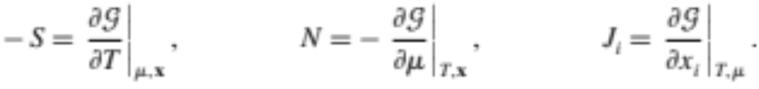
Grand canonical ensemble
Connect to the thermodynamics quantities.

Slide 41
原始页 11 · 中文翻译与导读 1/3
原第 11 页｜Differential of the grand potential
巨势的微分为 d𝒢=−SdT−Ndμ+J·dx。因此 −S=(∂𝒢/∂T)μ,x，N=−(∂𝒢/∂μ)T,x，Ji=(∂𝒢/∂xi)T,μ。
阅读顺序：先完整观看原始页 11 的动画，再阅读本页。

Slide 42
原始页 11 · 中文翻译与导读 2/3
原第 11 页｜公式与符号
d𝒢=−SdT−Ndμ+J·dx
巨势全微分
−S=(∂𝒢/∂T)μ,x
熵
N=−(∂𝒢/∂μ)T,x
粒子数
Ji=(∂𝒢/∂xi)T,μ
广义力分量
阅读顺序：先完整观看原始页 11 的动画，再阅读本页。

Slide 43
原始页 11 · 中文翻译与导读 3/3
原第 11 页｜怎么理解
这三条不是独立死记公式，而是从全微分逐项读系数。先写自然变量 𝒢(T,μ,x)，再看 dT、dμ、dx 前的系数，就能同时记住符号与固定变量。
阅读顺序：先完整观看原始页 11 的动画，再阅读本页。

Slide 44
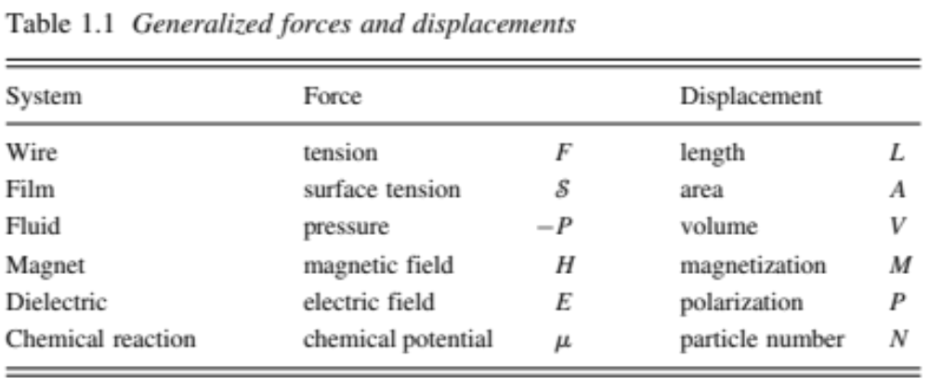
Grand canonical ensemble
Connect to the thermodynamics quantities.

Slide 45
原始页 12 · 中文翻译与导读 1/3
原第 12 页｜Examples of generalized forces and displacements
广义力—位移配对示例：细线的张力 F 与长度 L；薄膜的表面张力 S 与面积 A；流体的 −P 与体积 V；磁体的磁场 H 与磁化 M；介电体的电场 E 与极化 P；化学反应的化学势 μ 与粒子数 N。它们都可代入 d𝒢=−SdT−Ndμ+J·dx，并由偏导得到响应。
阅读顺序：先完整观看原始页 12 的动画，再阅读本页。

Slide 46
原始页 12 · 中文翻译与导读 2/3
原第 12 页｜公式与符号
d𝒢=−SdT−Ndμ+J·dx
各例共用的广义微分结构
阅读顺序：先完整观看原始页 12 的动画，再阅读本页。

Slide 47
原始页 12 · 中文翻译与导读 3/3
原第 12 页｜怎么理解
同一个字母在不同物理中可能重名，例如 S 既可能是熵也可能被表中用作表面张力，P 既可能是压强也可能是极化。读表必须同时看“系统类型”和单位，不能只看字母。
阅读顺序：先完整观看原始页 12 的动画，再阅读本页。

Slide 48
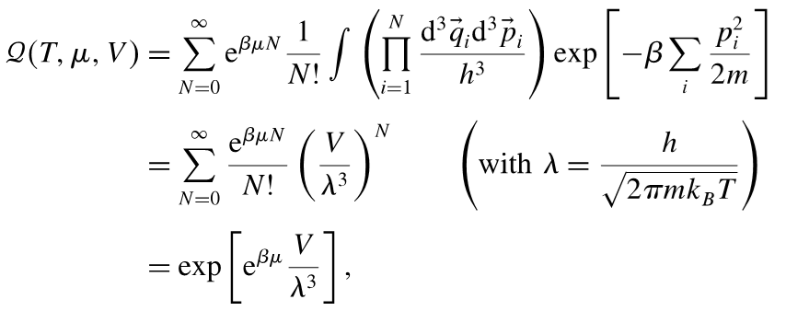
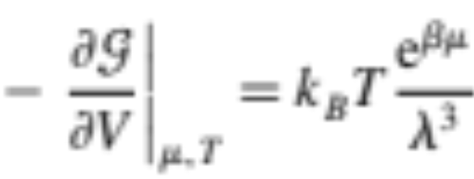
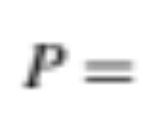
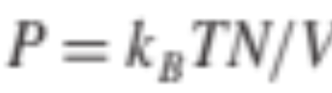
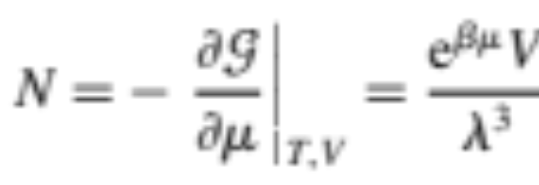
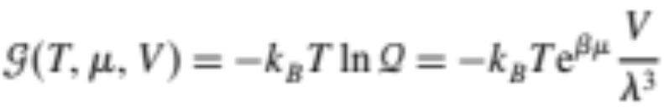
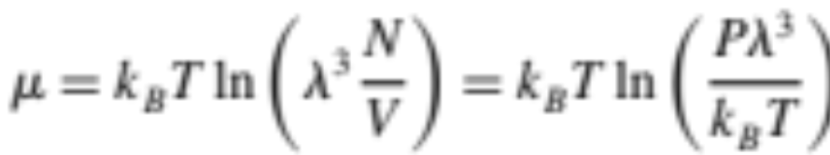
Grand canonical ensemble
Idea gas:
1. Grand partition function
Again:
Grand potential

Slide 49
原始页 13 · 中文翻译与导读 1/3
原第 13 页｜Grand canonical ensemble of a classical ideal gas
经典理想气体的巨配分函数为 𝒬=Σ_{N=0}^∞ e^(βμN)/N! ∫(∏d³qi d³pi/h³)exp[−βΣp_i²/2m]=Σ_N e^(βμN)/N!(V/λ³)^N=exp[e^(βμ)V/λ³]，λ=h/√(2πmkBT)。因此 𝒢=−kBTln𝒬=−kBT e^(βμ)V/λ³。
阅读顺序：先完整观看原始页 13 的动画，再阅读本页。

Slide 50
原始页 13 · 中文翻译与导读 2/3
原第 13 页｜公式与符号
𝒬=Σ_{N=0}^∞ e^(βμN)/N! ∫(∏d³qi d³pi/h³) exp[−βΣp_i²/2m]
理想气体巨配分函数
𝒬=Σ_N e^(βμN)/N!(V/λ³)^N=exp[e^(βμ)V/λ³]
完成相空间积分与 N 求和
λ=h/√(2πmkBT)
热德布罗意波长
𝒢=−kBT ln𝒬=−kBT e^(βμ)V/λ³
巨势
kBT ln𝒬=PV
压强关系
P=kBT e^(βμ)/λ³
压强
N=e^(βμ)V/λ³
平均粒子数
P=kBTN/V
理想气体状态方程
μ=kBT ln(λ³N/V)=kBT ln(Pλ³/kBT)
经典理想气体化学势
阅读顺序：先完整观看原始页 13 的动画，再阅读本页。

Slide 51
原始页 13 · 中文翻译与导读 3/3
原第 13 页｜怎么理解
利用指数函数级数 Σx^N/N!=e^x，N 求和可立即完成。再由 kBTln𝒬=PV、N=−∂𝒢/∂μ，得到 P=kBT e^(βμ)/λ³、N=e^(βμ)V/λ³、P=kBTN/V，以及 μ=kBTln(λ³N/V)=kBTln(Pλ³/kBT)。
阅读顺序：先完整观看原始页 13 的动画，再阅读本页。

